Slide 1
Структурное подразделение МАОУ Шороховской СОШ Коммунаровский детский сад «Малышок»
Предметно-пространственная среда в Коммунаровском детском саду «Малышок»

Slide 2
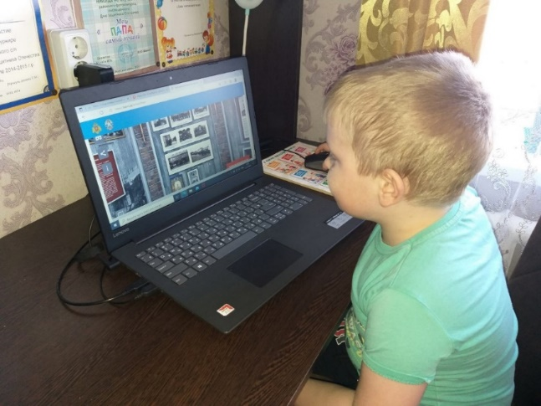
В настоящее время современное общество неразрывно связано с научно-техническим прогрессом. Информационно-коммуникационные технологии (ИКТ) прочно входят во все сферы жизни человека. Соответственно, система образования предъявляет новые требования к воспитанию и обучению подрастающего поколения, внедрению новых подходов, которые должны способствовать не замене традиционных методов, а расширению их возможностей. Творческим педагогам, стремящимся идти в ногу со временем необходимо изучать возможности использования и внедрения ИКТ в воспитательно-образовательный процесс дошкольного учреждения.

Slide 3
Информационно-коммуникационные технологии позволяют модернизировать воспитательно-образовательный процесс в ДОУ, повышают его эффективность, мотивируют детей на поисковую деятельность, а также способствуют всестороннему развитию дошкольника.
Предметно-развивающая среда в дошкольном учреждении – это система условий, обеспечивающих возможность осуществления детской деятельности и предусматривающая ряд базовых компонентов, необходимых для полноценного физического, эстетического, познавательного и социального становления личности ребенка. Применение ИКТ (компьютер, ноутбук, интерактивная доска, видео и аудиомагнитофон, телевизор, фотоаппарат, видеокамера, в предметно-развивающей среде детского сада:

Slide 4
1. Даёт возможность расширения использования электронных средств обучения, так как они передают информацию быстрее, чем при использовании традиционных средств;
https://вдпо.рф/virtual - Вашему вниманию предлагается виртуальный музей "Истории пожарной охраны и добровольчества". Это собирательный, 100% виртуальный музей. В реальной жизни его не существует! Он рассказывает об исторических вехах пожарной охраны и добровольчества в России без учета региональных особенностей.
https://akademkniga.ru/ - Образовательный портал Пять+
https://deti-online.com/ - Аудио сказки для детей
https://www.youtube.com/channel/UCUjCmlj7uRAmNXy4GLFsEow - youtube канал воспитателя, где родитель может посмотреть жизнь ребенка в детском саду
https://viki.rdf.ru/cat/det_sad/ - ДЕТСКИЕ ЭЛЕКТРОННЫЕ ПРЕЗЕНТАЦИИ И КЛИПЫ.
Современная образовательная online-система для подготовки детей к школе.
Ребенок самостоятельно может выполнить задания по различным областям,
прослушав голосового помощника.

Slide 5
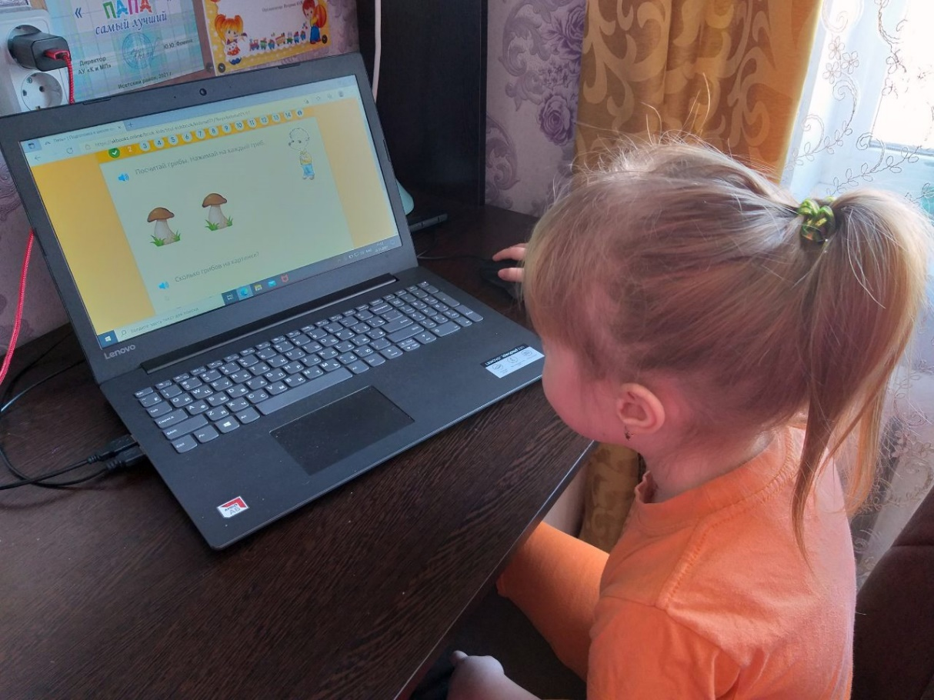
2. Позволяет увеличить восприятие материала за счет увеличения количества иллюстративного материала;
Как было раньше!
Как сейчас!

Slide 6
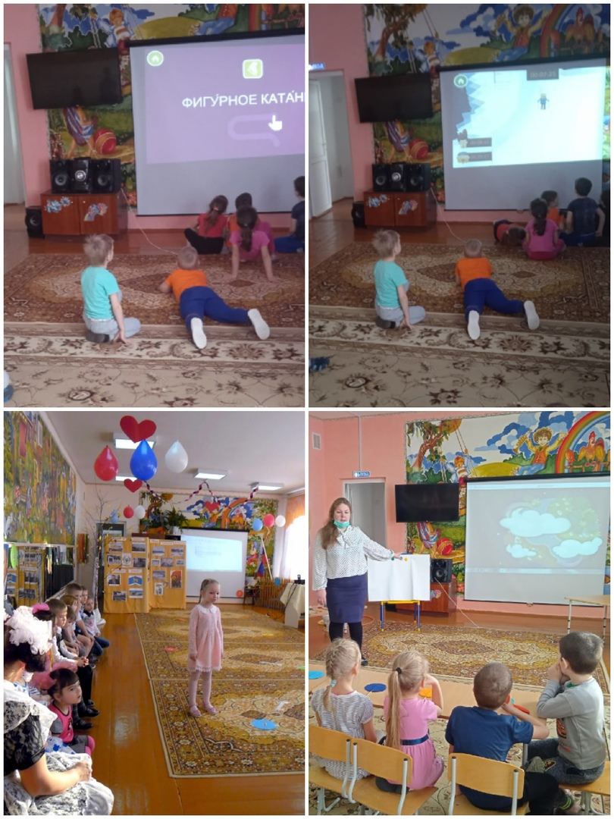
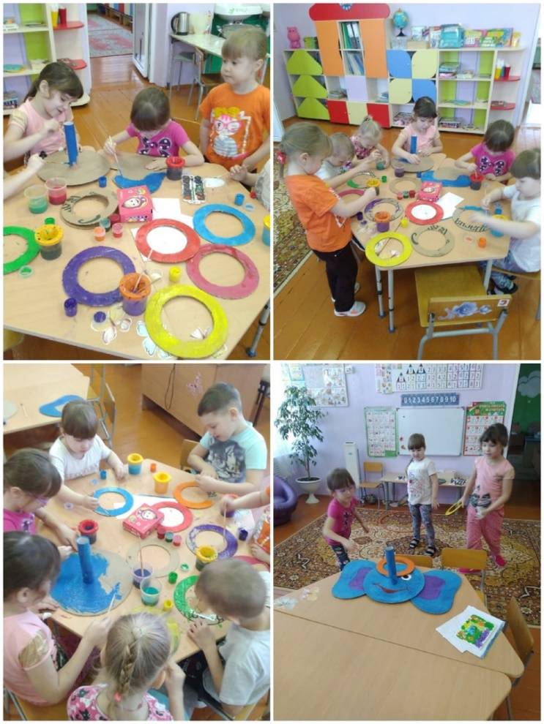
3. Использование мультимедийных презентаций обеспечивает наглядность, которая способствует восприятию и лучшему запоминанию материала, что очень важно, учитывая наглядно-образное мышление дошкольников;

Slide 7
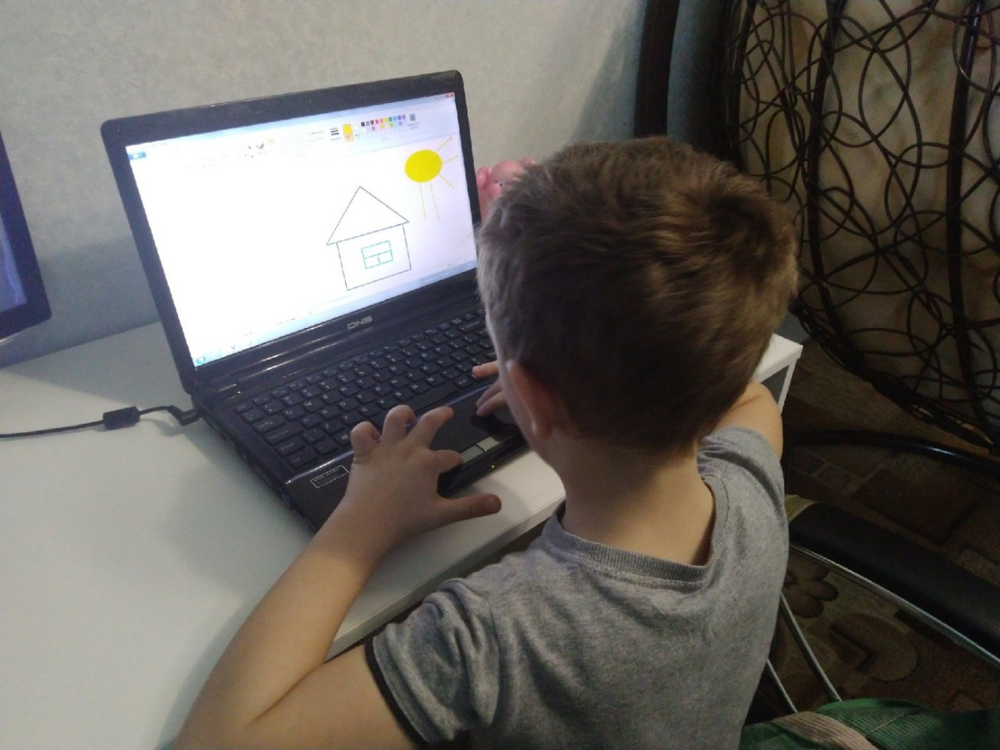
4. Одновременно используется графическая, текстовая и аудиовизуальной информация;
https://deti-online.com/ - Аудио сказки для детей!

Slide 8
5. С помощью компьютера или ноутбука можно смоделировать такие жизненные ситуации, которые нельзя или сложно показать в процессе непрерывной образовательной деятельности (воспроизведение звуков животных, работу транспорта и т. д.);

Slide 9
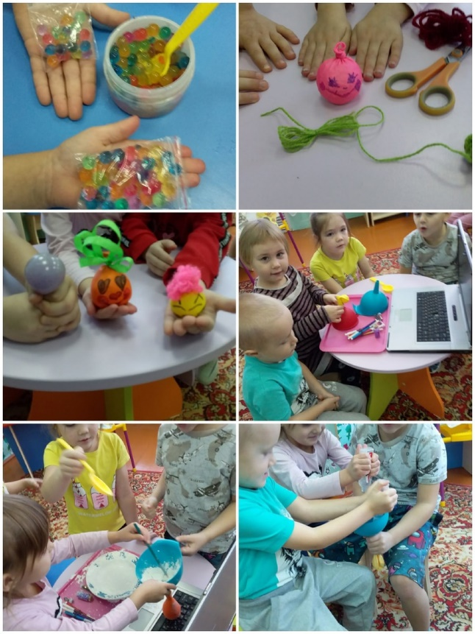
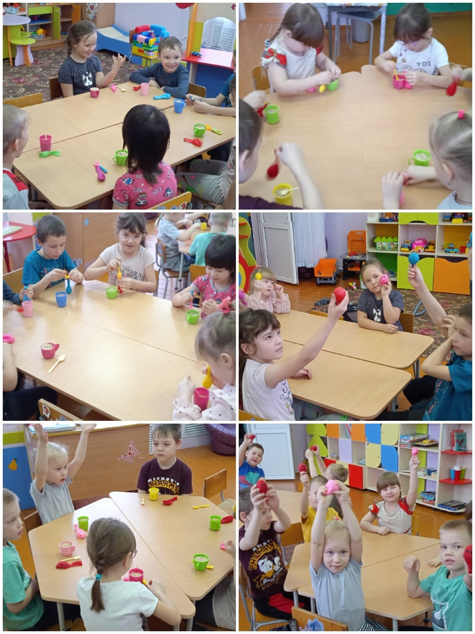
6. Мастер классы Создание при помощи интернета современных детских увлечений-антистресы

Slide 10
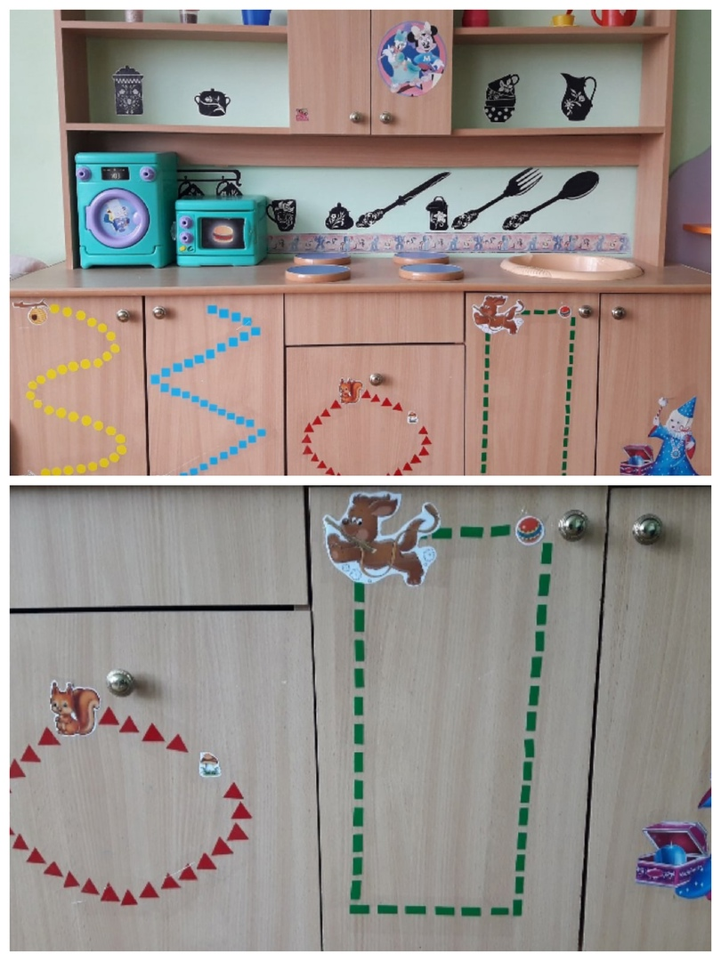
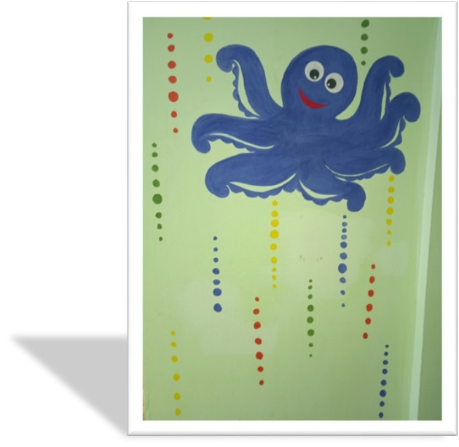
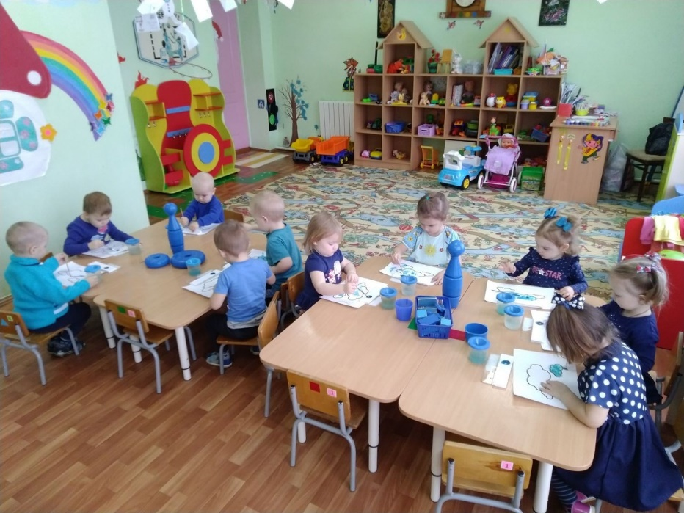
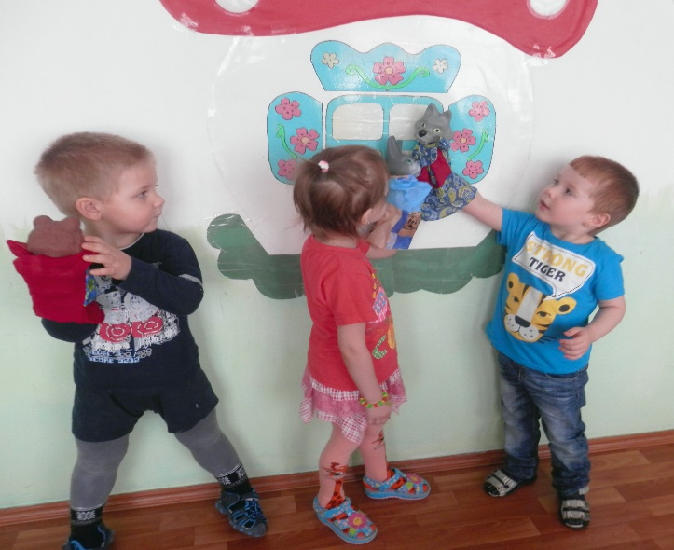
При помощи интернета и своей фантазии мы создаем развивающую среду!

Slide 11
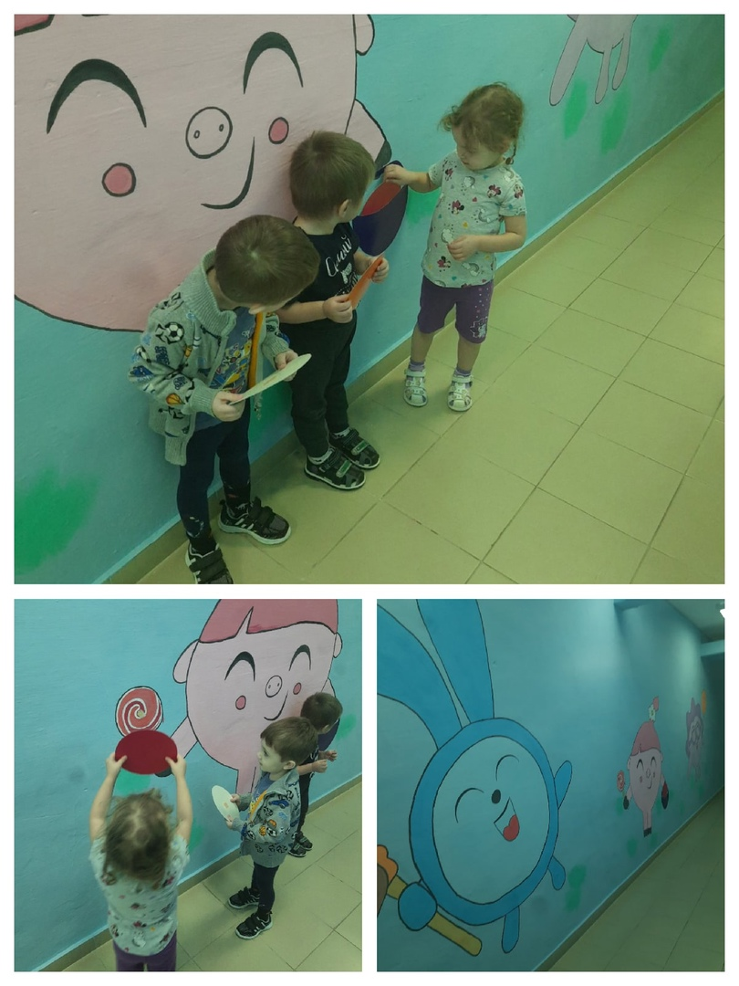
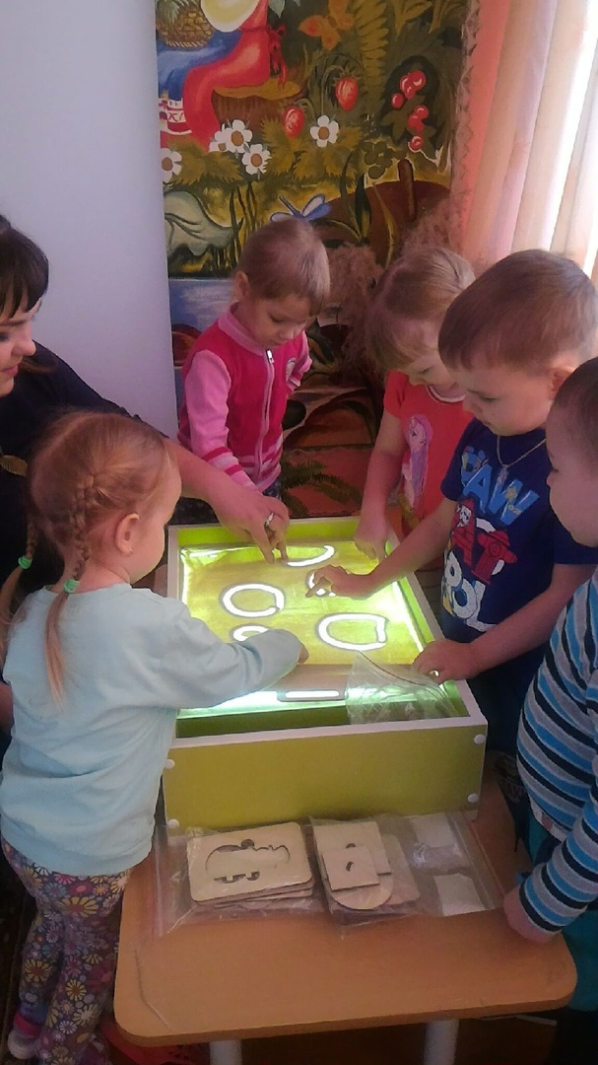
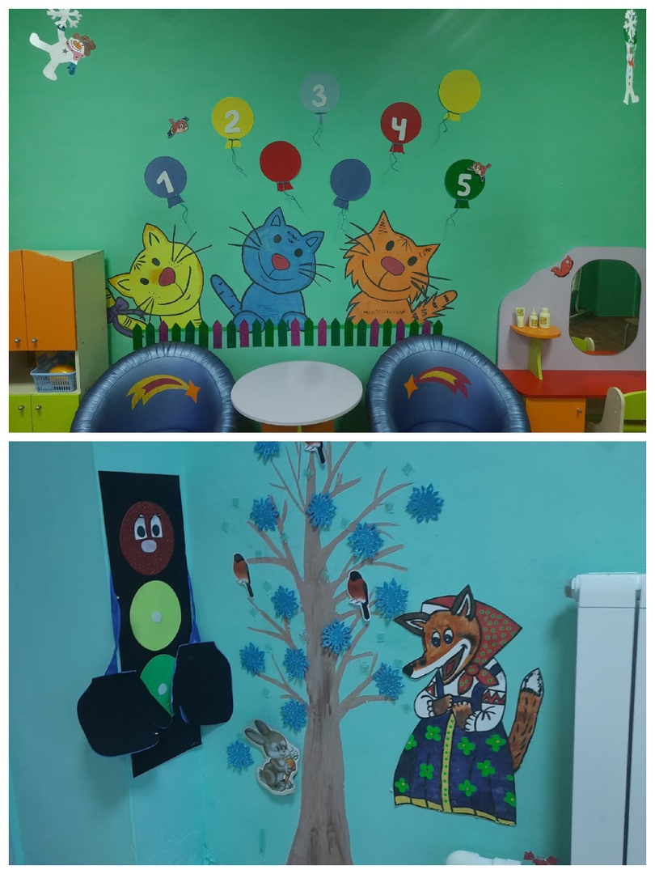

Slide 12
7. Способствует эффективному усвоению материала, развитию памяти, внимания, воображения детей дошкольного возраста.

